Slide 1


POTENCIAL FOTOVOLTAICO DE LOS CENTROS EDUCATIVOS DE COLLADO VILLALBA
COLES SOLARES

Slide 2
POTENCIAL FOTOVOLTAICO DE LOS CENTROS EDUCATIVOS DE COLLADO VILLALBA
Fuentes de información:
Listado de centros educativos cuyo presupuesto energético es sufragado por los Ayuntamientos. El caso de Collado Villalba: 15 centros.
Obtención de fotografías aéreas de las cubiertas de esos edificios y medición de la superficie apta para la instalación de placas solares fotovoltaicas.
Recopilación de datos de consumo energético de los 15 edificios a los que se circunscribe el estudio. En nuestro caso el itinerario de esta cuestión es singular. Los datos empleados son los que se utilizaron para el cálculo de la huella de carbono del Ayuntamiento de Collado Villalba, referidos al año 2018, lo más curioso es que necesitamos recurrir al Defensor del Pueblo, para obtener esos datos, que nos fueron remitidos en el año 2022. https://www.miteco.gob.es/es/cambio-climatico/temas/registro-huella/que_es_registro.html
Empleo de la herramienta on-line de la Comisión Europea SISTEMA DE INFORMACIÓN GEOGRÁFICA FOTOVOLTAICA https://re.jrc.ec.europa.eu/pvg_tools/en/tools.html

Slide 3
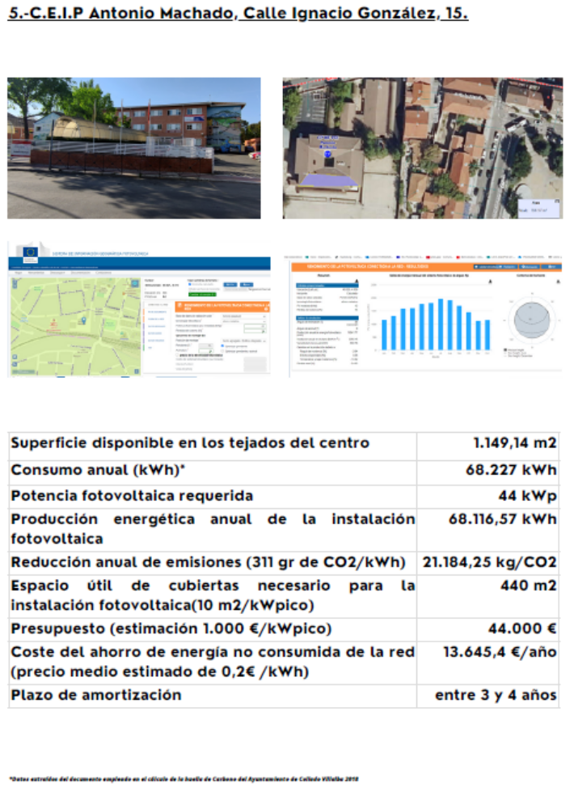
POTENCIAL FOTOVOLTAICO DE LOS CENTROS EDUCATIVOS DE COLLADO VILLALBA
POTENCIAL FOTOVOLTAICO DE LOS CENTROS EDUCATIVOS DE COLLADO VILLALBA
EJEMPLO: FICHA DEL COLEGIO DE INFANTIL Y PRIMARIA ANTONIO MACHADO, CON LAS ESTIMACIONES DE CONSUMO Y CÁLCULOS DE POTENCIA FOTOVOLTAICA A INSTALAR. De cada uno de los centros se ha realizado una ficha similar.

Slide 4
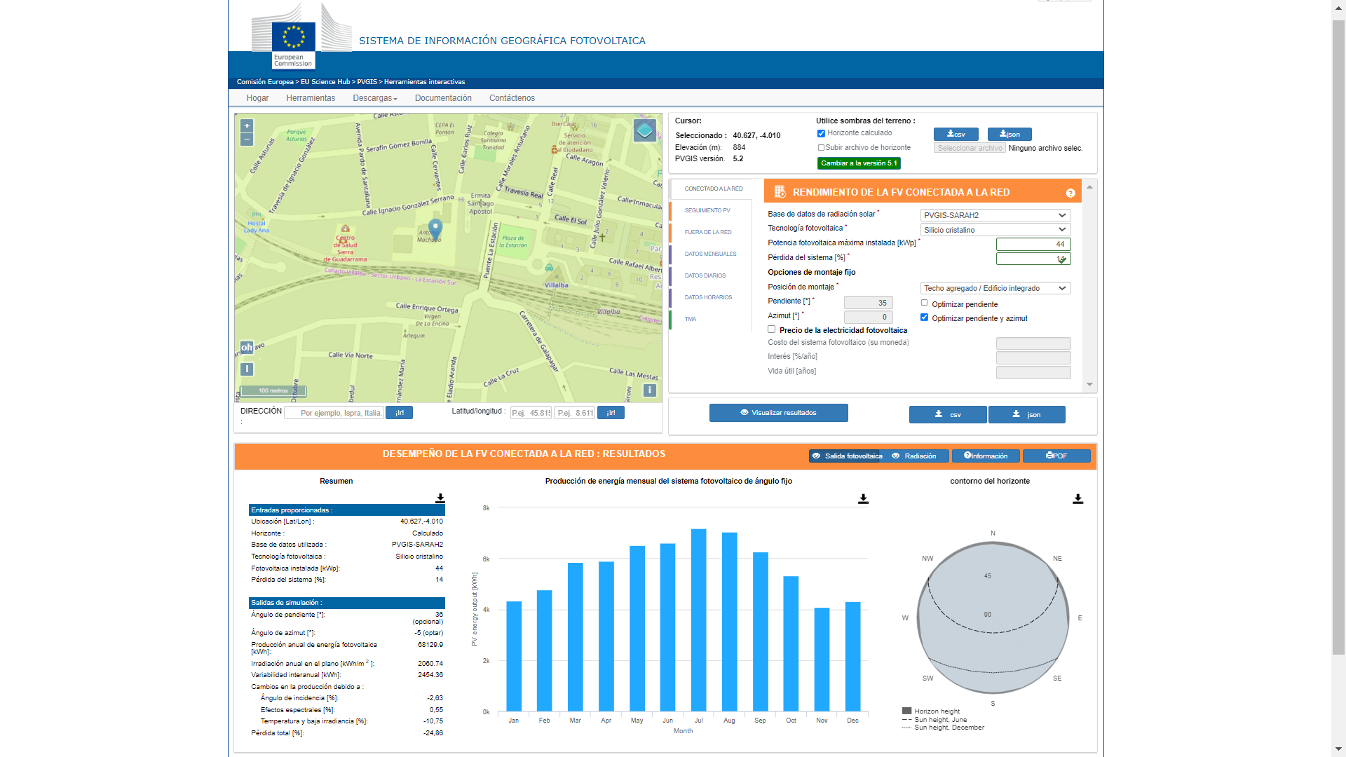
POTENCIAL FOTOVOLTAICO DE LOS CENTROS EDUCATIVOS DE COLLADO VILLALBA

Slide 5
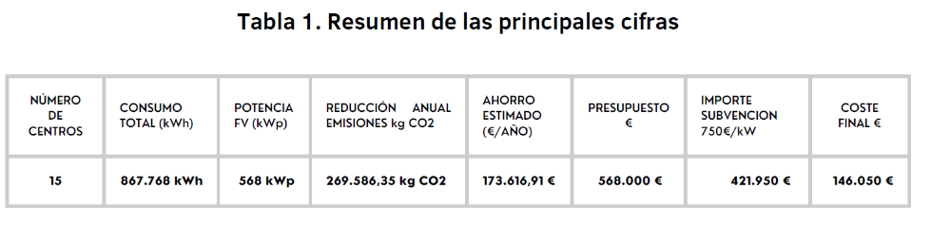
POTENCIAL FOTOVOLTAICO DE LOS CENTROS EDUCATIVOS DE COLLADO VILLALBA

Slide 6
POTENCIAL FOTOVOLTAICO DE LOS CENTROS EDUCATIVOS DE COLLADO VILLALBA
ELECTRIFICACIÓN DE LA CLIMATIZACIÓN DE LOS CENTROS ESCOLARES.
Actualmente los centros escolares cuentan con calefacción, principalmente de gas, salvo algún caso que aún emplea caldera de gasoil. Pero no cuentan con climatización de aire acondicionado, para mitigar las olas de calor, cada vez más tempranas y más frecuentes. La instalación de sistemas fotovoltaicos son una excelente oportunidad de electrificar, con energías renovables, este consumo energético, con el consiguiente ahorro económico, pues una vez amortizada la instalación, la energía sería gratis, a lo que se añadirá un aumento significativo en la reducción de las emisiones de CO2.

Slide 7
POTENCIAL FOTOVOLTAICO DE LOS CENTROS EDUCATIVOS DE COLLADO VILLALBA
POTENCIAL DE LAS CUBIERTAS DE LOS CENTROS ESCOLARES PARALA IMPLANTACIÓN DE COMUNIDADES ENERGÉTICAS
La propuesta de instalaciones fotovoltaicas en las cubiertas de los centros escolares tiene, además de las posibilidades ya expuestas de ahorro energético y reducción de la huella de carbono, un potencial añadido para la implantación de comunidades energéticas, con la posibilidad de compartir los excedentes con otros edificios, hasta en un radio de 2 km, tal como permite la actual normativa. En mayo de 2023 se procedió a la información publica una modificación que ampliará ese radio 5 km.

Slide 8

https://masvillalba.info/proyectocoles-solares/
POTENCIAL FOTOVOLTAICO DE LOS CENTROS EDUCATIVOS DE COLLADO VILLALBA

